Slide 1
CHÀO ĐÓN QUÝ THẦY CÔ GIÁO ĐẾN DỰ GIỜ LỚP 1A
MÔN: TOÁN

Slide 2

LUYỆN TẬP CHUNG
TIẾT 3

Slide 3
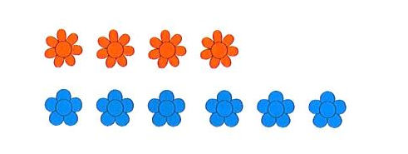
1
?
Số
?
4
+
6
=
10
?
?

Slide 4
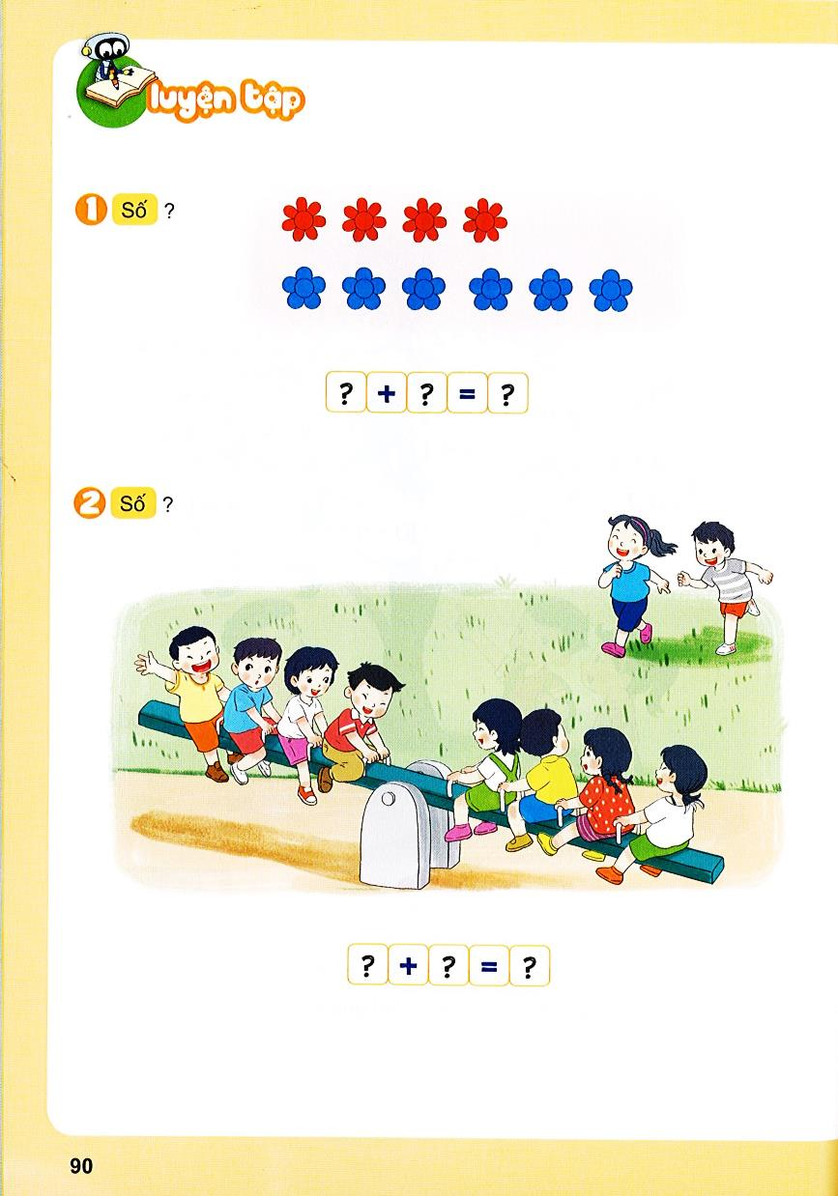
2
?
Số
?
?
?
8
+
2
=
10

Slide 5
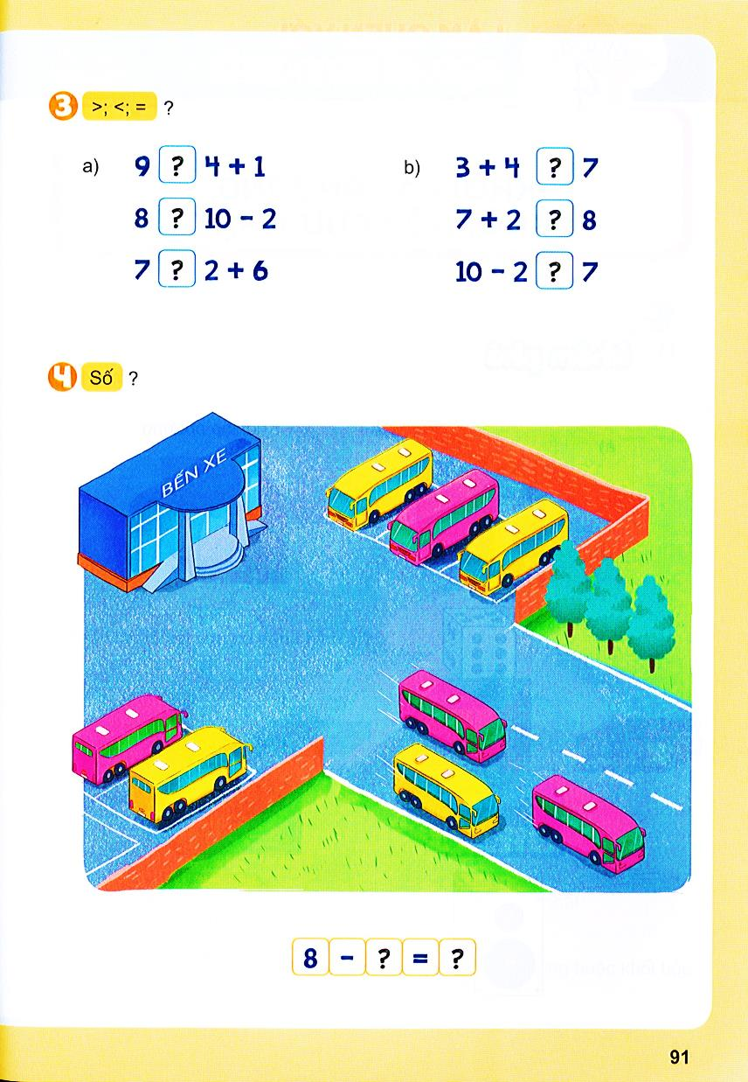
>
=
=
>
<
>

Slide 6
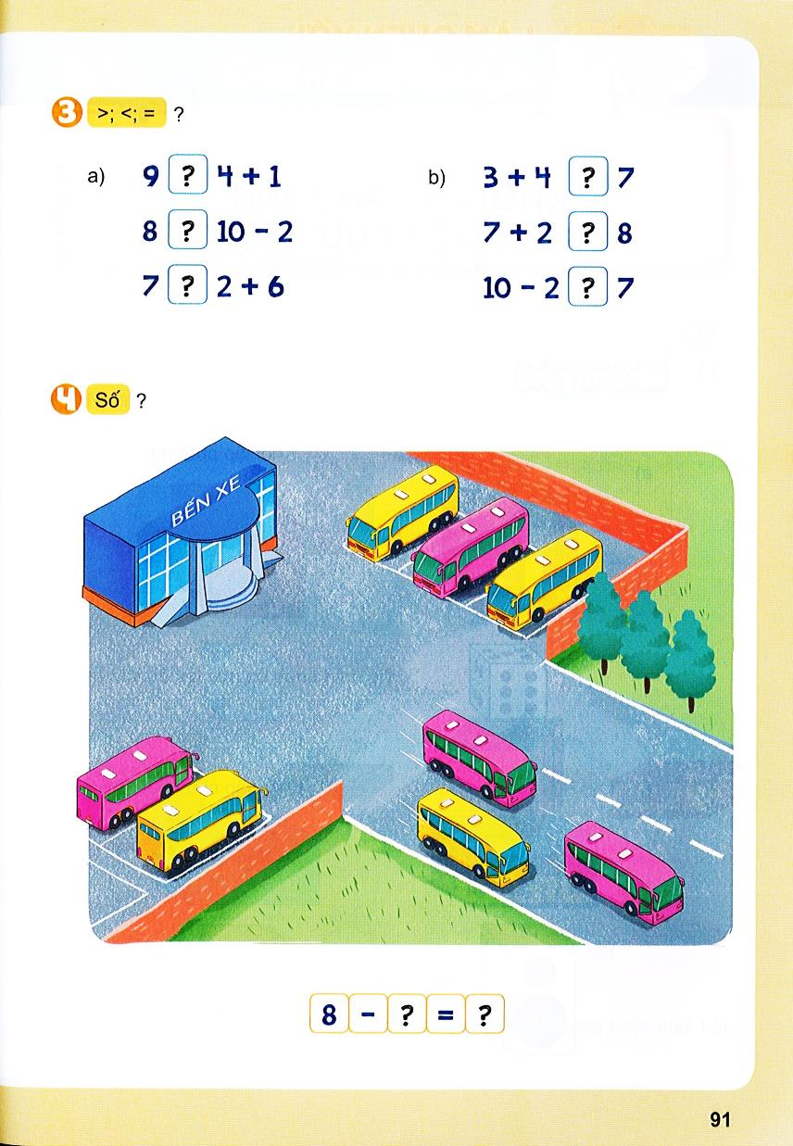
3
?
8
–
?
=
5

